Slide 1
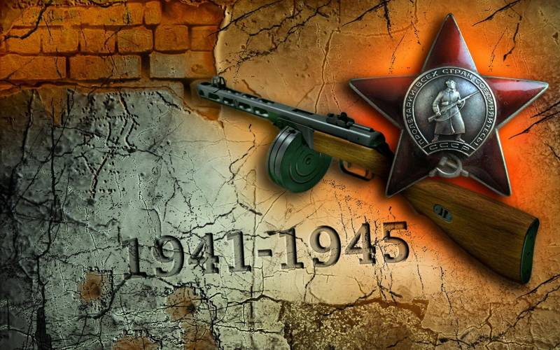
«Они подарили нам жизнь» Подготовила: учитель-логопед Трезинская Г.Н 2 часть.

Slide 2
Братская могила. Памятник героям погибшим в боях за свободу нашей Родины.
Братская могила
В годы Великой Отечественной войны в прифронтовом Боброве умирали в госпиталях раненые воины 4-й и 6-й армии Воронежского фронта. В 1955 г. останки их захоронили в городском парке в братской могиле. Из 602 известны фамилии 599 бойцов, в том числе погибшего в небе под Бобровом летчика-истребителя Хасана Ханипова. На передней грани обелиска золотом высечено: «Вечная слава воинам, павшим в боях за свободу и независимость нашей Родины». На обратной стороне – другая надпись: «У храбрых есть только бессмертие. Смерти у храбрых нет».

Slide 3
Памятник героям погибшим в боях за свободу нашей Родины

Slide 4
ул.Гагарина, самолет Воинам – летчикам, защищавшим г.Бобров в годы ВОВ 1941-1945гг.

Slide 5
Установлены бюсты в Алле Славы

Slide 6
Турбин Виктор Андреевич
Улица Турбина, в честь земляка, Героя Советского Союза Виктора Андреевича Турбина.
Турбин Виктор Андреевич. Родился 9 ноября 1923 года в Боброве.

Slide 7
Мемориальные доски в память об В.А. Турбине
Постановлением Бобровского горисполкома от 12 мая 1961 г. улица Набережная переименована в улицу Турбина и на доме № 20, где жил герой-земляк открыта мемориальная доска.
Позже в 70-е годы была открыта мемориальная доска на здании начальной школы № 1, где учился В.А. Турбин (ныне корпус ВОУК).

Slide 8
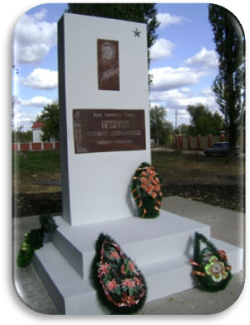
Турбин Виктор Андреевич

